Slide 1

CHƯƠNG 8:
SẢN PHẨM, DỊCH VỤ VÀ THƯƠNG HIỆU
XÂY DỰNG GIÁ TRỊ KHÁCH HÀNG

Slide 2






QUÉT MÃ NGAY NHÉ

Slide 3
1. SẢN PHẨM LÀ GÌ ?
2. CÁC QUYẾT ĐỊNH VỀ SẢN PHẨM VÀ DỊCH VỤ
3. MARKETING DỊCH VỤ
4. CHIẾN LƯỢC THƯƠNG HIỆU: XÂY DỰNG THƯƠNG HIỆU MẠNH
Nội dung
Notes:
Các Nội dung sẽ đề cập trong chương này, bao gồm:
Đầu tiên là sẽ tìm hiểu sp là cái gì, các cấp độ lợi ích của SP.
Tiếp theo là các Quyết định liên quan đến SP và Dịch vụ.
Marketing dịch vụ
Cuối cùng là liên quan đến chiến lược xây dựng Thương hiệu.
2

Slide 4


SẢN PHẨM LÀ GÌ?
Sản phẩm là mọi thứ có thể được đưa ra thị trường để thu hút sự chú ý, tiếp nhận, sử dụng hoặc tiêu thụ và có khả năng thoả mãn một nhu cầu hay mong muốn nào đó.
SẢN PHẨM
DỊCH VỤ
TRẢI NGHIỆM

Slide 5

CÁC CẤP ĐỘ CỦA SẢN PHẨM VÀ DỊCH VỤ
Sản phẩm gia tăng
Giao nhận và tín dụng
Sản phẩm thực tế
Dịch vụ và hậu mãi
Ở cấp độ căn bản nhất, doang nghiệp sẽ hỏi "Khách hàng thực sự đang mua gì?"
Ví dụ, những người mua một chiếc Apple Ipad không chỉ mua một chiếc máy tính bảng. Họ đang mua sự giải trí, sự tự thể hiện, công năng và sự kết nối - một cửa sổ di động và cá nhân nhìn ra thế giới.
Tên thương hiệu
Giá trị khách hàng cốt lõi
Đặc tính nổi bật
Mức độ chất lượng
Thiết kế
Hỗ trợ sản phẩm
Bao bì
Bảo hành
*Hình 8.1: Ba cấp độ của sản phẩm

Slide 6
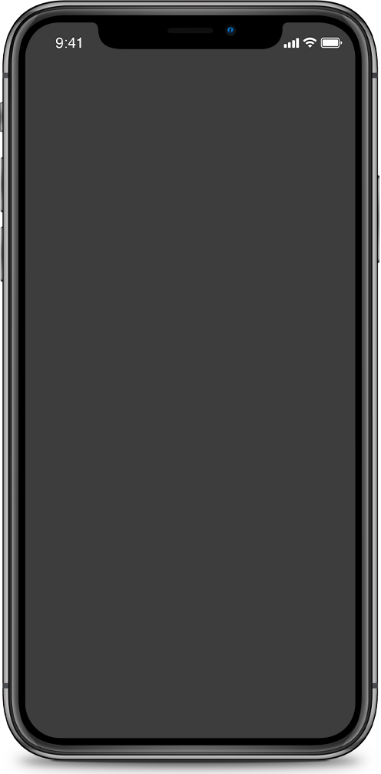

PHÂN LOẠI SẢN PHẨM VÀ DỊCH VỤ
SẢN PHẨM TIÊU DÙNG
SẢN PHẨM CÔNG NGHIỆP

Slide 7
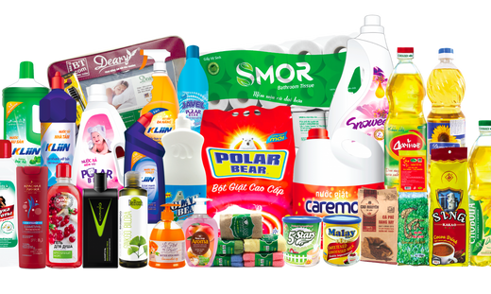
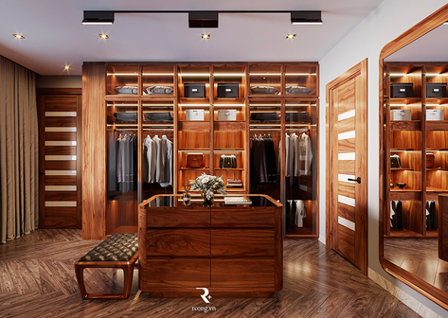


PHÂN LOẠI SẢN PHẨM VÀ DỊCH VỤ
SẢN PHẨM TIÊU DÙNG là sản phẩm và dịch vụ được mua bởi người tiêu dùng cuối cùng để sử dụng cho mục đích cá nhân.
TIỆN ÍCH
CHỌN MUA
CHUYÊN BIỆT
NC THỤ ĐỘNG

Slide 8
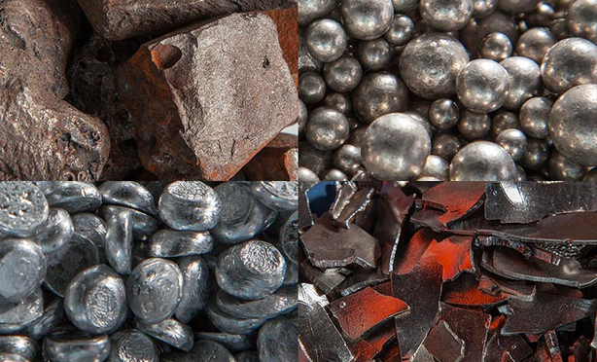
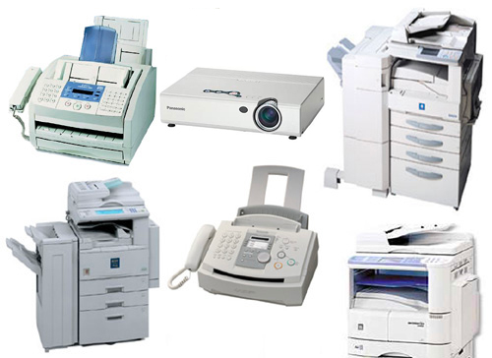
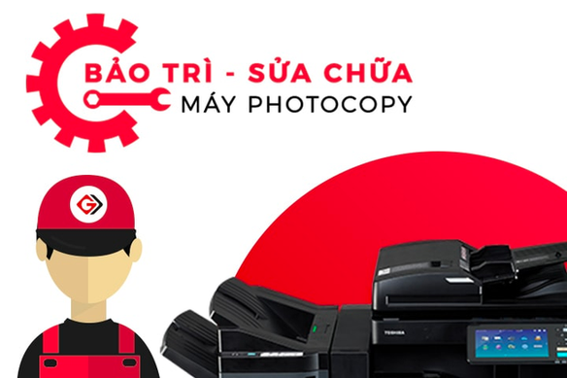
PHÂN LOẠI SẢN PHẨM VÀ DỊCH VỤ
SẢN PHẨM CÔNG NGHIỆP là sản phẩm được cá nhân hay tổ chức mua để tiếp tục chế biến hoặc để sử dụng cho hoạt động kinh doanh.
NVL- Linh Kiện
Tư liệu Sản xuất
Nguồn cung và Dịch vụ

Slide 9

TỔ CHỨC CON NGƯỜI VÀ ĐỊA ĐIỂM LÝ TƯỞNG
Marketing tổ chức
Marketing con người
Marketing địa điểm
Marketing xã hội

Slide 10
CÁC QUYẾT ĐỊNH VỀ SẢN PHẨM VÀ DỊCH VỤ

Slide 11
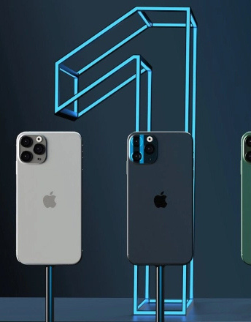
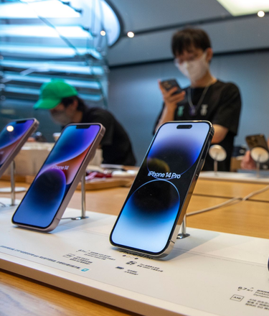
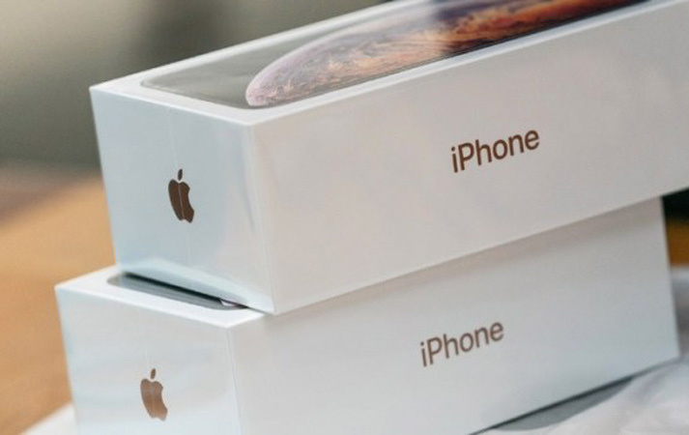
CÁC QUYẾT ĐỊNH VỀ SẢN PHẨM VÀ DỊCH VỤ ĐƠN LẺ
Thuộc tính sản phẩm
Xây dựng thương hiệu
Dán nhãn và logo
Dịch vụ hỗ trợ sản phẩm
Đóng gói

Slide 12
THUỘC TÍNH SẢN PHẨM VÀ DỊCH VỤ
TÍNH NĂNG SP
(Product features)
KIỂU DÁNG
VÀ THIẾT KẾ
SẢN PHẨM
(Style and design)
CHẤT LƯỢNG
SẢN PHẨM
(Product quality)

Slide 13
Chất lượng sản phẩm nghĩa là chất lượng hiệu suất - khả năng sản phẩm thực hiện chức năng của nó.
CHẤT LƯỢNG
SẢN PHẨM
Tính nhất quán sản phẩm là không bị lỗi và nhất quán trong việc cung cấp mức hiệu suất mục tiêu.

Slide 14

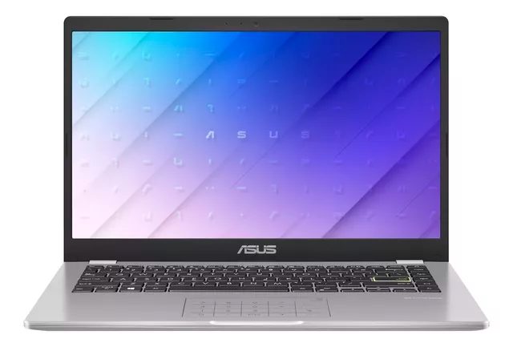
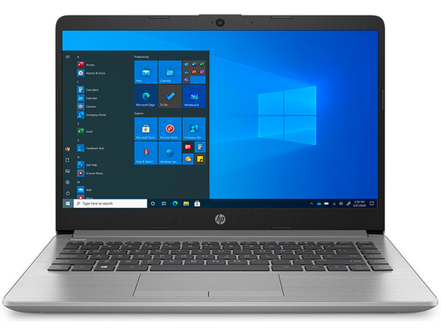
Là công cụ cạnh tranh để tạo ra sự khác biệt cho sản phẩm của doanh nghiệp so với sản phẩm của đối thủ cạnh tranh.
TÍNH NĂNG SẢN PHẨM

Slide 15
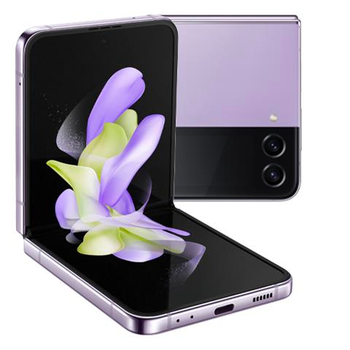

Kiểu dáng là mô tả diện mạo sản phẩm. Kiểu dáng có thể gây sự thu hút hoặc nhàm chán nhưng không nhất thiết khiến cho sản phẩm hoạt động tốt hơn.
KIỂU DÁNG
VÀ THIẾT KẾ
SẢN PHẨM
Thiết kế là phạm trù lớn hơn kiểu dáng. Thiết kế đóng vai trò là trái tim của sản phẩm. Một thiết kế hoàn hào sẽ tạo ra sự hữu dụng lẫn diện mạo cho sản phẩm.

Slide 16
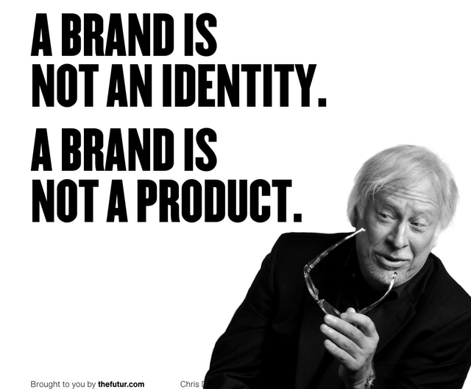
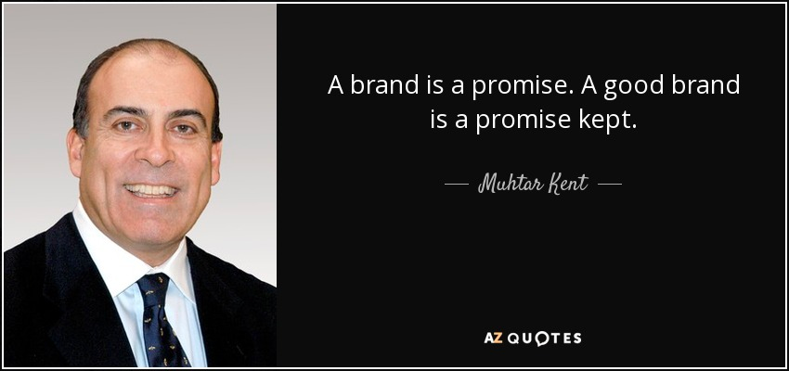
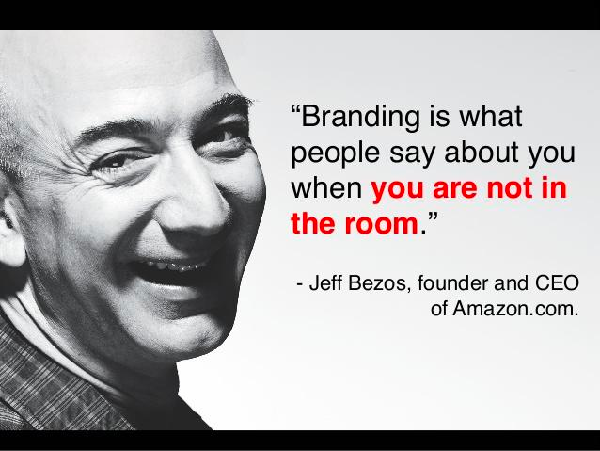
XÂY DỰNG THƯƠNG HIỆU
Thương hiệu là một cái tên, thuật ngữ, dấu hiệu, biểu tượng, hình vẽ hay sự kết hợp giữ các yếu tố đó để xác định được nhà sản xuất hoặc người bán một sản phẩm hoặc dịch vụ.

Slide 17
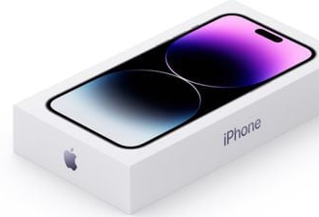
ĐÓNG GÓI
Đóng gói là các hoạt động thiết kế và sản xuất hộp đựng hoặc bao bì bên ngoài cho một sản phẩm.
Đóng gói sáng tạo có thể mang lại lợi thế cho doanh nghiệp hơn các đối thủ cạnh tranh và thúc đẩy doanh số. Bao bì đặc biệt có thể trở thành một phần quan trọng trong bản sắc của một thương hiệu.

Slide 18



DÁN NHÃN VÀ LOGO
Nhãn hiệu và logo bao gồm các nhãn đơn giản đính vào sản phẩm cho đến những dạng đồ hoạ phức tạp là một phần của bao bì.
Chúng thực hiện nhiều chức năng như: nhận diện sản phẩm và thương hiệu, mô tả thuộc tính sản phẩm, quảng bá thương hiệu.
Notes:
Dán nhãn và logo:
Bao gồm các nhãn đơn giản đính vào sản phẩm cho đến những dạng đồ hoạ phức tạp là 1 phần bao bì .
Giúp nhận diện sản phẩm hoặc thương hiệu.
Mô tả nhiều thứ về sản phẩm : đơn vị sx, địa chỉ sx, ngày sx, thành phần bên trong, cách sưr dụng và cách sử dụng an toàn.
Giúp quảng bá thương hiệu , hỗ trợ vị thế của thương hiệu trên thị trường và kết nối khách hàng.
17

Slide 19

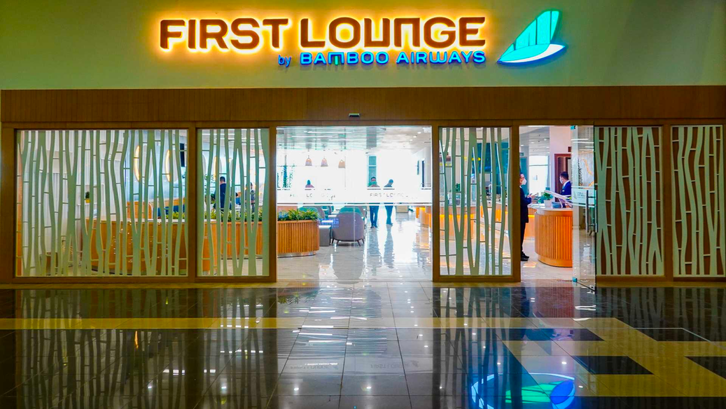
DỊCH VỤ HỖ TRỢ SẢN PHẨM
Dịch vụ hỗ trợ sản phẩm là một thành phần khác của chiến lược sản phẩm. Là một phần quan trọng trong trải nghiệm thương hiệu tổng thể của khách hàng.

Slide 20
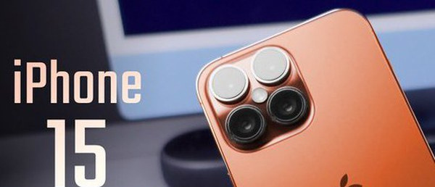
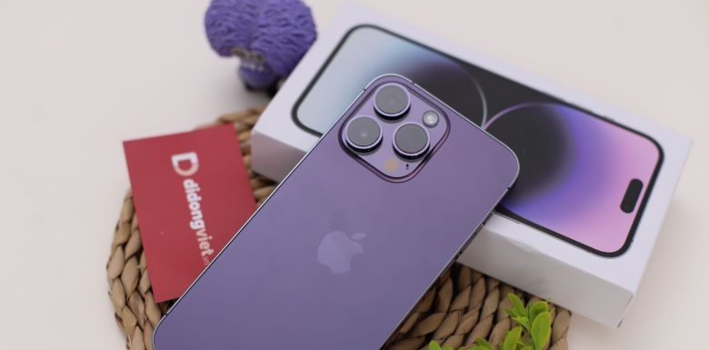
DÒNG SẢN PHẨM
Line strenching (nối dài): Lấp đầy dòng sản phẩm là tăng thêm 1 số mặt hàng trong phạm vi dòng sản phẩm đang có.
Line filling (mở rộng): Lấp đầy dòng sản phẩm là tăng thêm 1 số mặt hàng trong phạm vi dòng sản phẩm đang có.
Notes:
19

Slide 21
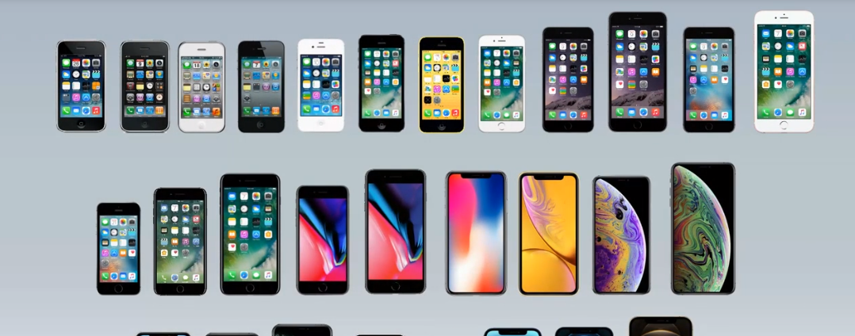
A. Width ( số dòng sản phẩm)
B. Length (số thương hiệu mỗi dòng)
C. Depth (số phiên bản từng sản phẩm)
D. Consistency (tính nhất quán)
TỔ HỢP SẢN PHẨM

Slide 22
CÁC QUYẾT ĐỊNH VỀ DÒNG SẢN PHẨM

Slide 23
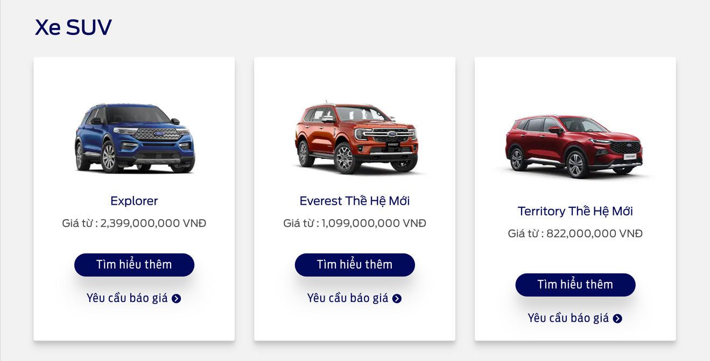
CÁC QUYẾT ĐỊNH VỀ DÒNG SẢN PHẨM
Dòng sản phẩm bao gồm:
    Độ dài của dòng sản phẩm
    Mở rộng dòng sản phẩm
Dòng sản phẩm là một nhóm sản phẩm có liên quan chặt chẽ với nhau do giống nhau về chức năng , do được bán cho cùng nhóm khách hàng, được bán qua cùng một kiểu kênh bán lẻ hay có cùng một khoảng giá.

Slide 24
CÁC QUYẾT ĐỊNH VỀ TỔ HỢP SẢN PHẨM

Slide 25
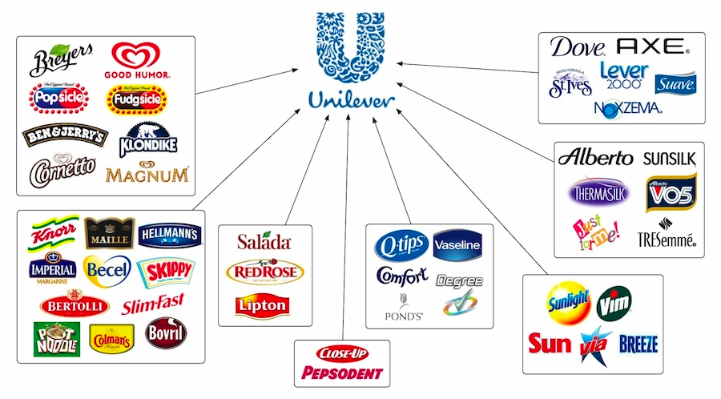
CÁC QUYẾT ĐỊNH VỀ TỔ HỢP SẢN PHẨM
Tổ hợp sản phẩm bao gồm tất cả các dòng sản phẩm và mặt hàng mà một người bán cụ thể chào bán.
Tổ hợp sản phẩm của một doanh nghiệp có 4 khía cạnh quan trọng:
    Độ rộng
    Độ dài
    Độ sau
    Sự thống nhất

Slide 26
MARKETING DỊCH VỤ
CHÍNH PHỦ
TỔ CHỨC PHI LỢI NHUẬN
TỔ CHỨC KINH DOANH

Slide 27
ĐẶC TÍNH VÀ BẢN CHẤT CỦA DỊCH VỤ
Tính vô hình
Dịch vụ không thể trông thấy, nếm thử, cảm nhận hoặc nghe trước khi mua.
Tính không tách rời
Dịch vụ không thể tách rời khỏi nhà cung cấp.
DỊCH VỤ
Tính đa dạng
Chất lượng của các dịch vụ có thể khác biệt rõ rệt tuỳ thuộc vào nhà cung cấp, thời điểm, địa điểm và phương thức cung cấp dịch vụ.
Tính không lưu trữ được
Dịch vụ không thể lưu trữ để bán hay sử dụng sau.
*Hình 8.2: Bốn đặc tính của dịch vụ

Slide 28
CHIẾN LƯỢC MARKETING CHO DOANH NGHIỆP DỊCH VỤ
Chuỗi lợi nhuận dịch vụ là chuỗi kết nối giữa lợi nhuận của doanh nghiệp kinh doanh dịch vụ với nhân viên và sự thỏa mãn của khách hàng chuỗi này gồm 5 loại liên kết sau:
Chất lượng dịch vụ nội bộ
Nhân viên dịch vụ hài lòng, làm việc hiệu quả
Khách hàng hài lòng và trung thành
Lợi nhuận và tăng trưởng dịch vụ tốt
Gía trị Dịch vụ Cao hơn

Slide 29
CHIẾN LƯỢC MARKETING CHO DOANH NGHIỆP DỊCH VỤ
Doanh nghiệp
Marketing nội bộ
Marketing bên ngoài
Nhân viên
Khách hàng
Marketing tương tác
*Hình 8.3: Ba dạng marketing dịch vụ

Slide 30
CHIẾN LƯỢC MARKETING CHO DOANH NGHIỆP DỊCH VỤ
QUẢN LÝ SỰ KHÁC BIỆT HÓA DỊCH VỤ
QUẢN LÝ CHẤT LƯỢNG DỊCH VỤ
QUẢN LÝ NĂNG SUẤT DỊCH VỤ

Slide 31
CHIẾN LƯỢC THƯƠNG HIỆU:
XÂY DỰNG THƯƠNG HIỆU MẠNH
1
Tài sản thương hiệu và giá trị thương hiệu
2
Xây dựng thương hiệu mạnh
3
Quản lý thương hiệu

Slide 32
1
TÀI SẢN THƯƠNG HIỆU VÀ GIÁ TRỊ THƯƠNG HIỆU
Tài sản thương hiệu là hiệu ứng khác biệt mà việc biết tên thương hiệu tác động lên phản ứng của khách hàng đối với sản phẩm và chương trình marketing của sản phẩm đó.
Nó là thước đo khả năng của thương hiệu trong việc nắm bắt sự ưa thích và lòng trung thàng của người tiêu dùng.
Giá trị thương hiệu là tổng giá trị tài chính của một thương hiệu. Là tài sản khách hàng - giá trị của mối quan hệ với khách hàng mà thương hiệu tạo ra.

Slide 33
2
XÂY DỰNG THƯƠNG HIỆU MẠNH
ĐỊNH VỊ THƯƠNG HIỆU
LỰA CHỌN TÊN THƯƠNG HIỆU
BẢO TRỢ THƯƠNG HIỆU
PHÁT TRIỂN THƯƠNG HIỆU
    Thuộc tính
    Niềm tin
    Lợi ích và giá trị
    Lựa chọn
    Bảo vệ
    Thương hiệu của nhà sản xuất
    Thương hiệu tư nhân
    Giấy phép
    Hợp tác thương hiệu
    Mở rộng dòng sản phẩm
    Mở rộng thương hiệu
    Đa thương hiệu
    Thương hiệu mới

Slide 34

3
QUẢN LÝ THƯƠNG HIỆU

Slide 35


